Slide 1


충북대학교 ＡＸ
공동과제 과제논의

Slide 2
동일유리 & 충북대학교 AX 공동과제
1. 공사관리: 발주서 작성 (실측 / 도면발주 등)
2. 업무지원: 발주서 정리, 검토, ERP 입력, 생산지시
3. 생산관리: 작업계획서 정리, 생산계획 수립 및 지시
4. 생산: 생산실적에 따른 재단실적, 복층실적 (일간, 주간)
5. 출고: 출고 진행 및 실적관리

Slide 3
동일유리 & 충북대학교 AX 공동과제 – 2. 업무지원: 발주서 검토 및 ERP 입력
1. 담당자로부터 발주요청 수취

Slide 4
동일유리 & 충북대학교 AX 공동과제 – 2. 업무지원: 발주서 검토 및 ERP 입력
2. 관련 정보 검토 및 정리
1) 발주서의 품목 규격, 수량을 정리
2) 동일한 규격끼리 묶어 ERP 에 입력할 엑셀 정리

Slide 5
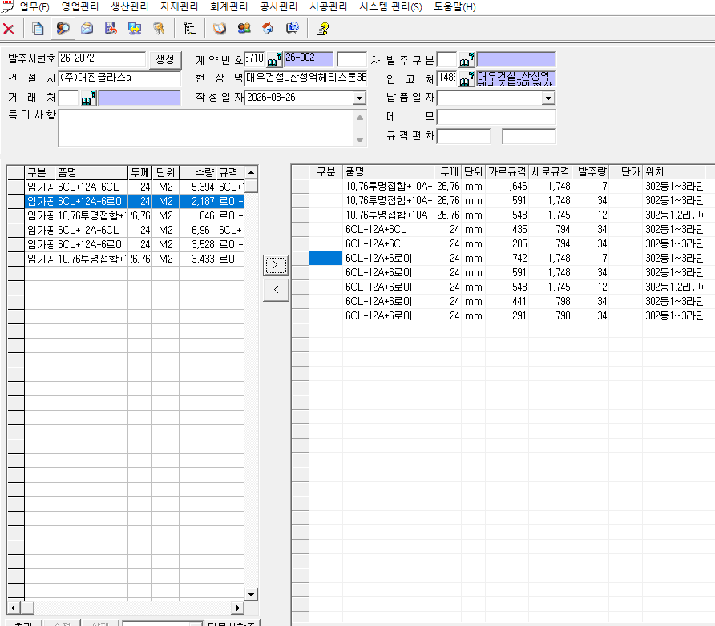
동일유리 & 충북대학교 AX 공동과제 – 2. 업무지원: 발주서 검토 및 ERP 입력
3. ERP (바이투) 입력
정리한 엑셀을 ERP 로 불러들여서 입력하고 작업의뢰서를 작성

Slide 6
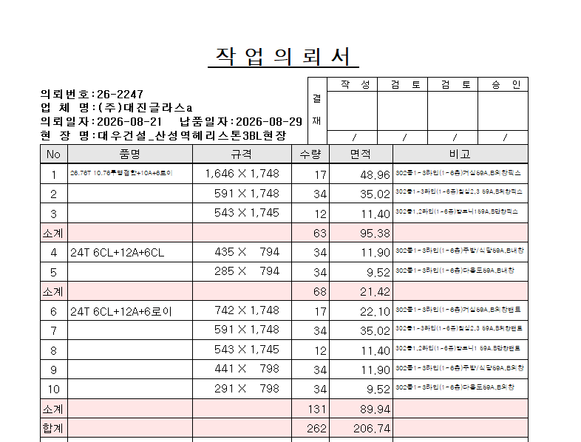
동일유리 & 충북대학교 AX 공동과제 – 2. 업무지원: 발주서 검토 및 ERP 입력
4. 작업의뢰서 완성 및 공장으로 전달
발주서와 완성된 작업의뢰서의
품목
규격
수량
비고란
이 일치하는지 비교하여 검토
=> 문제 없을 시 생산지원팀으로 전달

Slide 7
동일유리 & 충북대학교 AX 공동과제 – 2. 업무지원: 발주서 검토 및 ERP 입력
개선희망사항
최초의 발주요청서와 완성된 작업의뢰서의 내용 확인
최초의 발주요청서
완성된 작업의뢰서

Slide 8
동일유리 & 충북대학교 AX 공동과제
1. 공사관리: 발주서 작성 (실측 / 도면발주 등)
2. 업무지원: 발주서 정리, 검토, ERP 입력, 생산지시
3. 생산관리: 작업계획서 정리, 생산계획 수립 및 지시
4. 생산: 생산실적에 따른 재단실적, 복층실적 (일간, 주간)
5. 출고: 출고 진행 및 실적관리

Slide 9
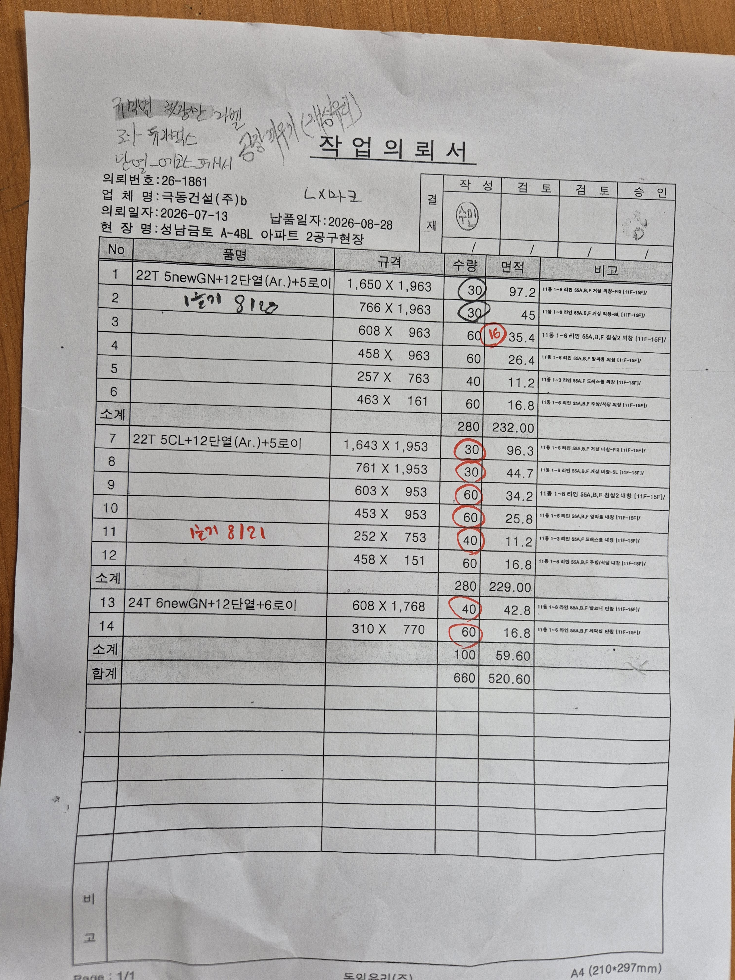
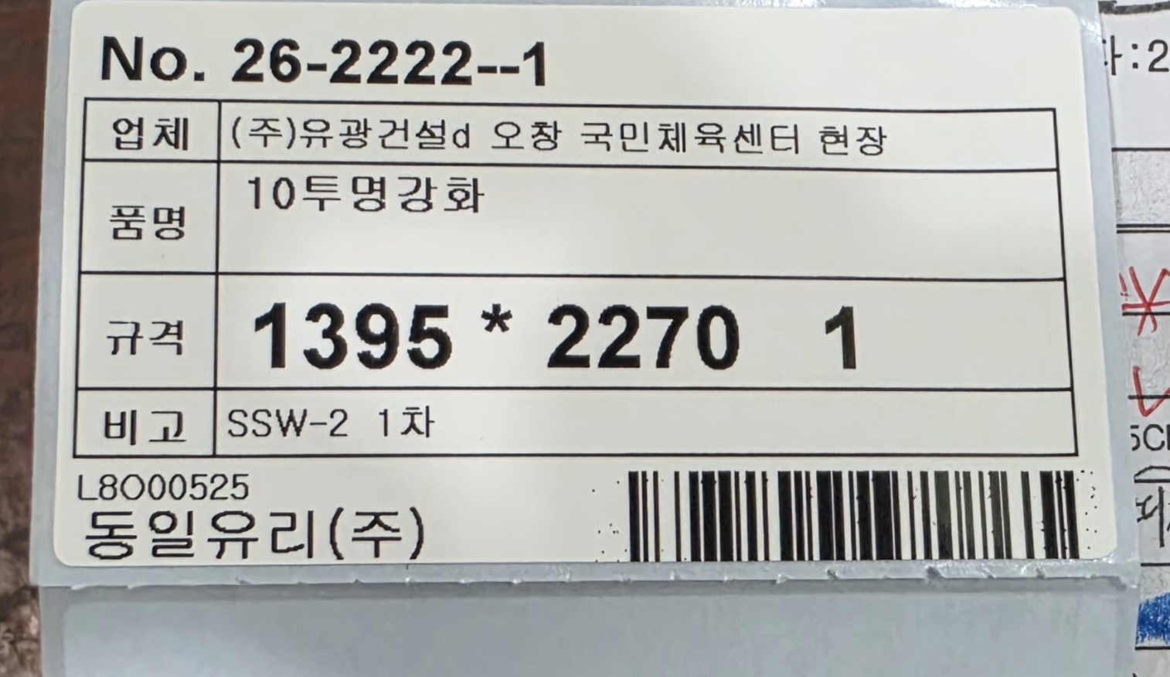
동일유리 & 충북대학교 AX 공동과제 – 4. 생산: 생산실적 집계
1-1. 복층: 생산완료 수량 체크된 작업의뢰서
빨간색 동그라미 -> 전량 생산 완료
수기 숫자 -> 해당 수량만 생산 완료
검정색 동그라미 -> 이전에 생산된 수량
MES 에서 출력된 라벨
→ 시공팀 요청에 따라 처음과 마지막 장에만 라벨 붙여달라고 하는 경우들이 있음

Slide 10
동일유리 & 충북대학교 AX 공동과제 – 4. 생산: 생산실적 집계
1-2. 복층: 작업의뢰서를 바탕으로 엑셀 일지 수기 작성
개선희망사항
: 작업의뢰서 바탕으로 자동 정리

Slide 11
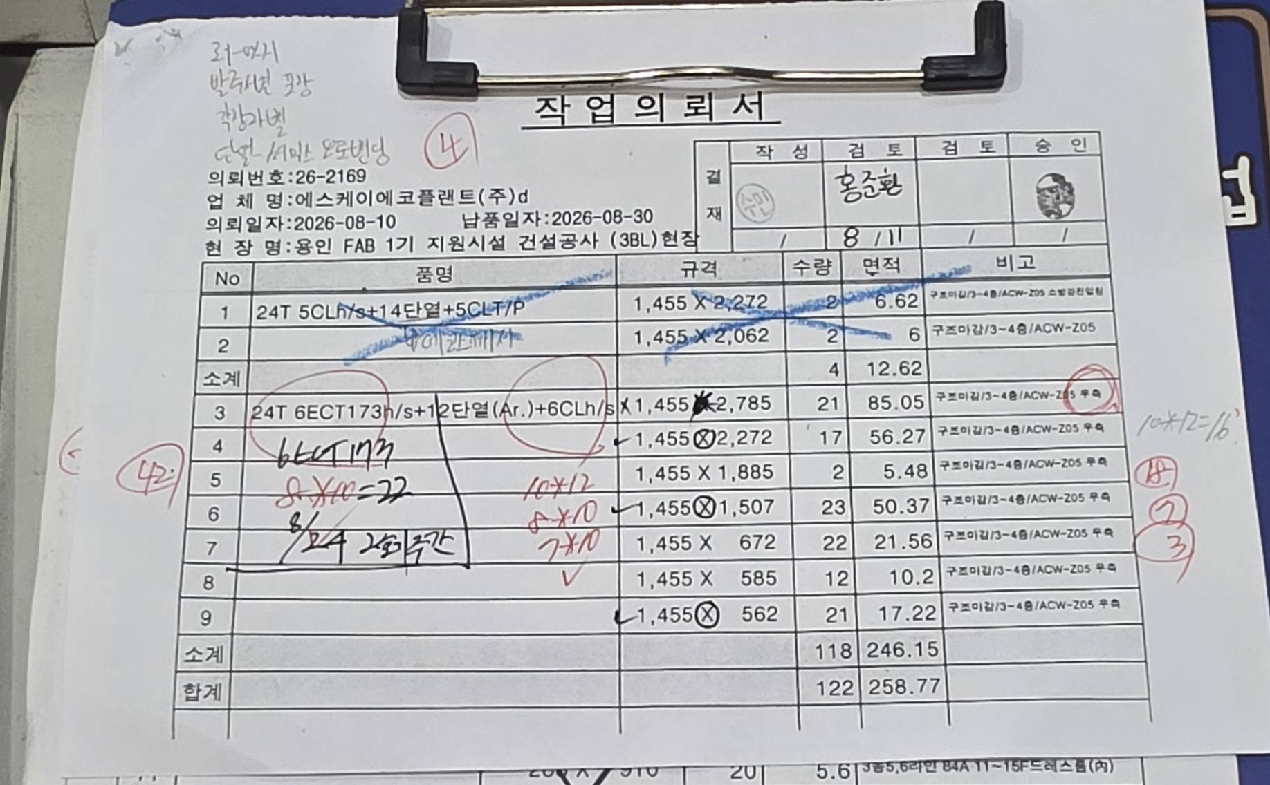
동일유리 & 충북대학교 AX 공동과제 – 4. 생산: 생산실적 집계
2-1. 재단: 재단완료 수량 체크된 작업의뢰서
해당 복층수량에 대한 체크
사용한 원판 / 종류 / 수량에 대한 수기 사항

Slide 12
동일유리 & 충북대학교 AX 공동과제 – 4. 생산: 생산실적 집계
2-2. 재단: 수기 작업의뢰서 바탕으로 절단일보 작성
좌측: 절단한 유리를 사용할 복층유리 정보
사용한 원판 / 종류 / 수량
개선희망사항
: 작업의뢰서 바탕으로 자동 정리

